Slide 1

American Express: Clients Default
Proyecto Machine Learning
Sergio Risueño Gómez

Slide 2
Descripción del problema
American Express: Clients Default
Dataset: Datos anónimos de AMEX para Kaggle
Dimensiones: 458913 filas x 190 columnas
Objetivo: Desarrollar un modelo para predecir “defaults”
Metodología:
Gestión de nulos
EDA
Creación train/test
Desarrollo de modelos
Combinación de modelos
Predicción

Slide 3
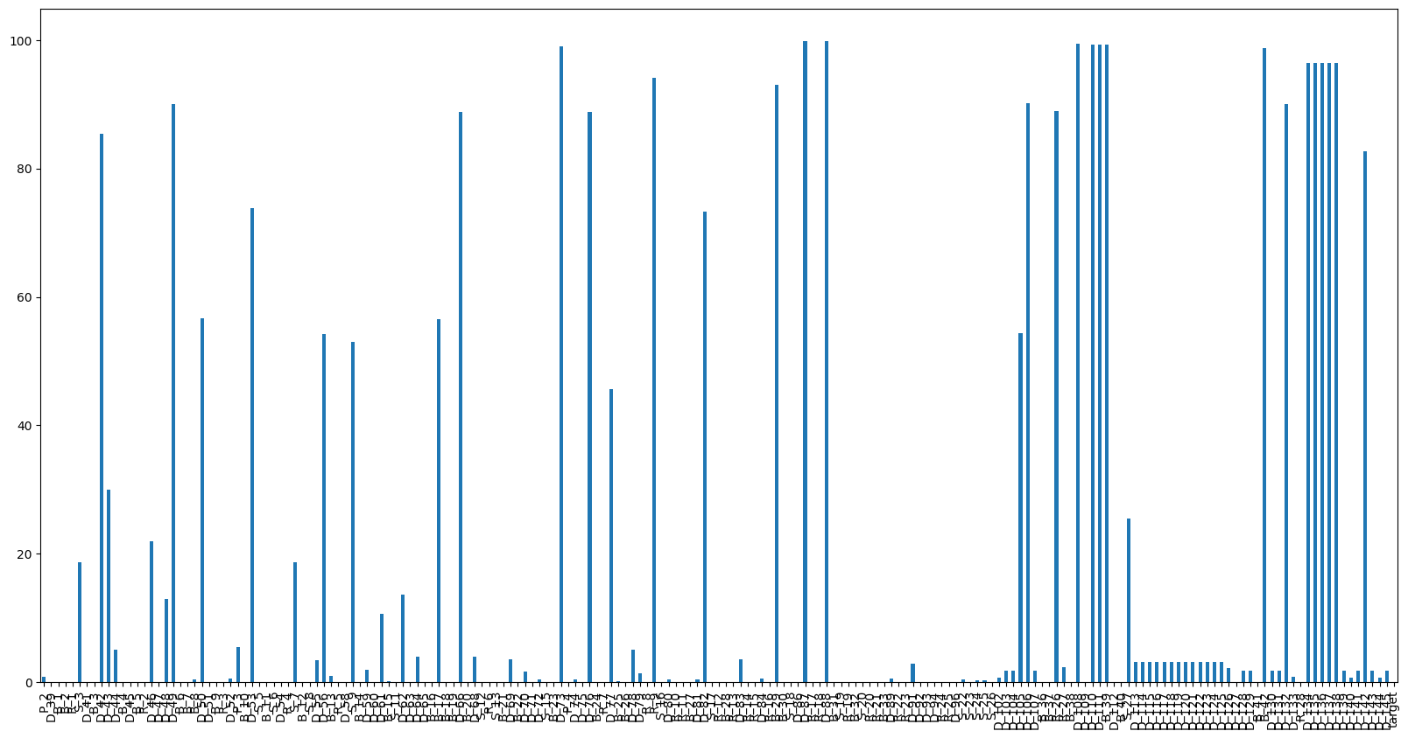
Gestión de nulos
American Express: Clients Default
Dataset de gran tamaño -> Datos para predecir nulos
Se eliminan >30% nulos -> Precisión
% Nulos por columna

Slide 4
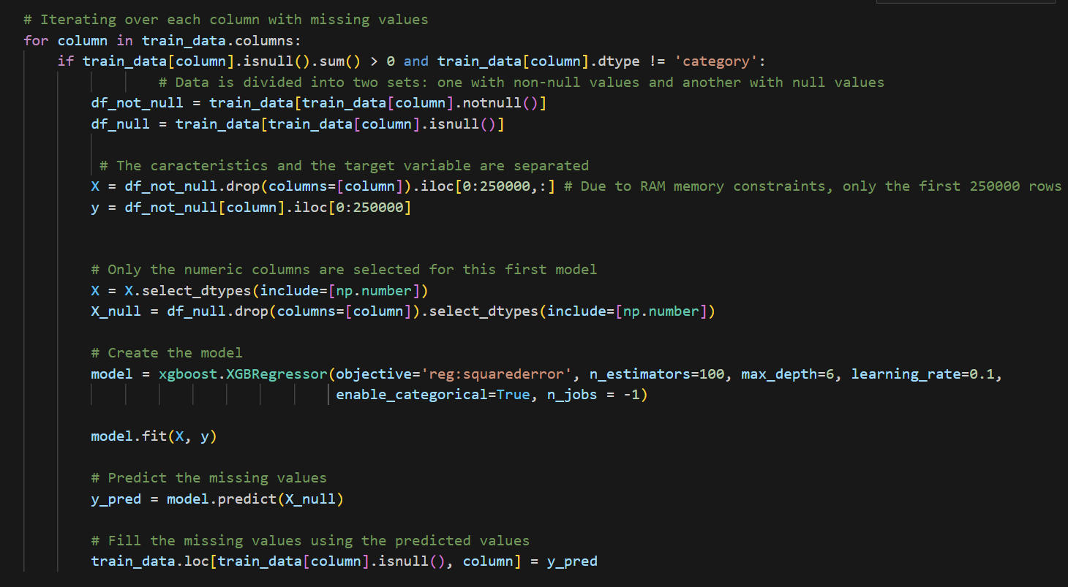
Gestión de nulos
American Express: Clients Default
Dataset de gran tamaño -> Datos para predecir nulos
Se eliminan >30% nulos -> Precisión
Se predicen los valores de las columnas restantes ->XGB
Imputación de valores con XGBoost

Slide 5
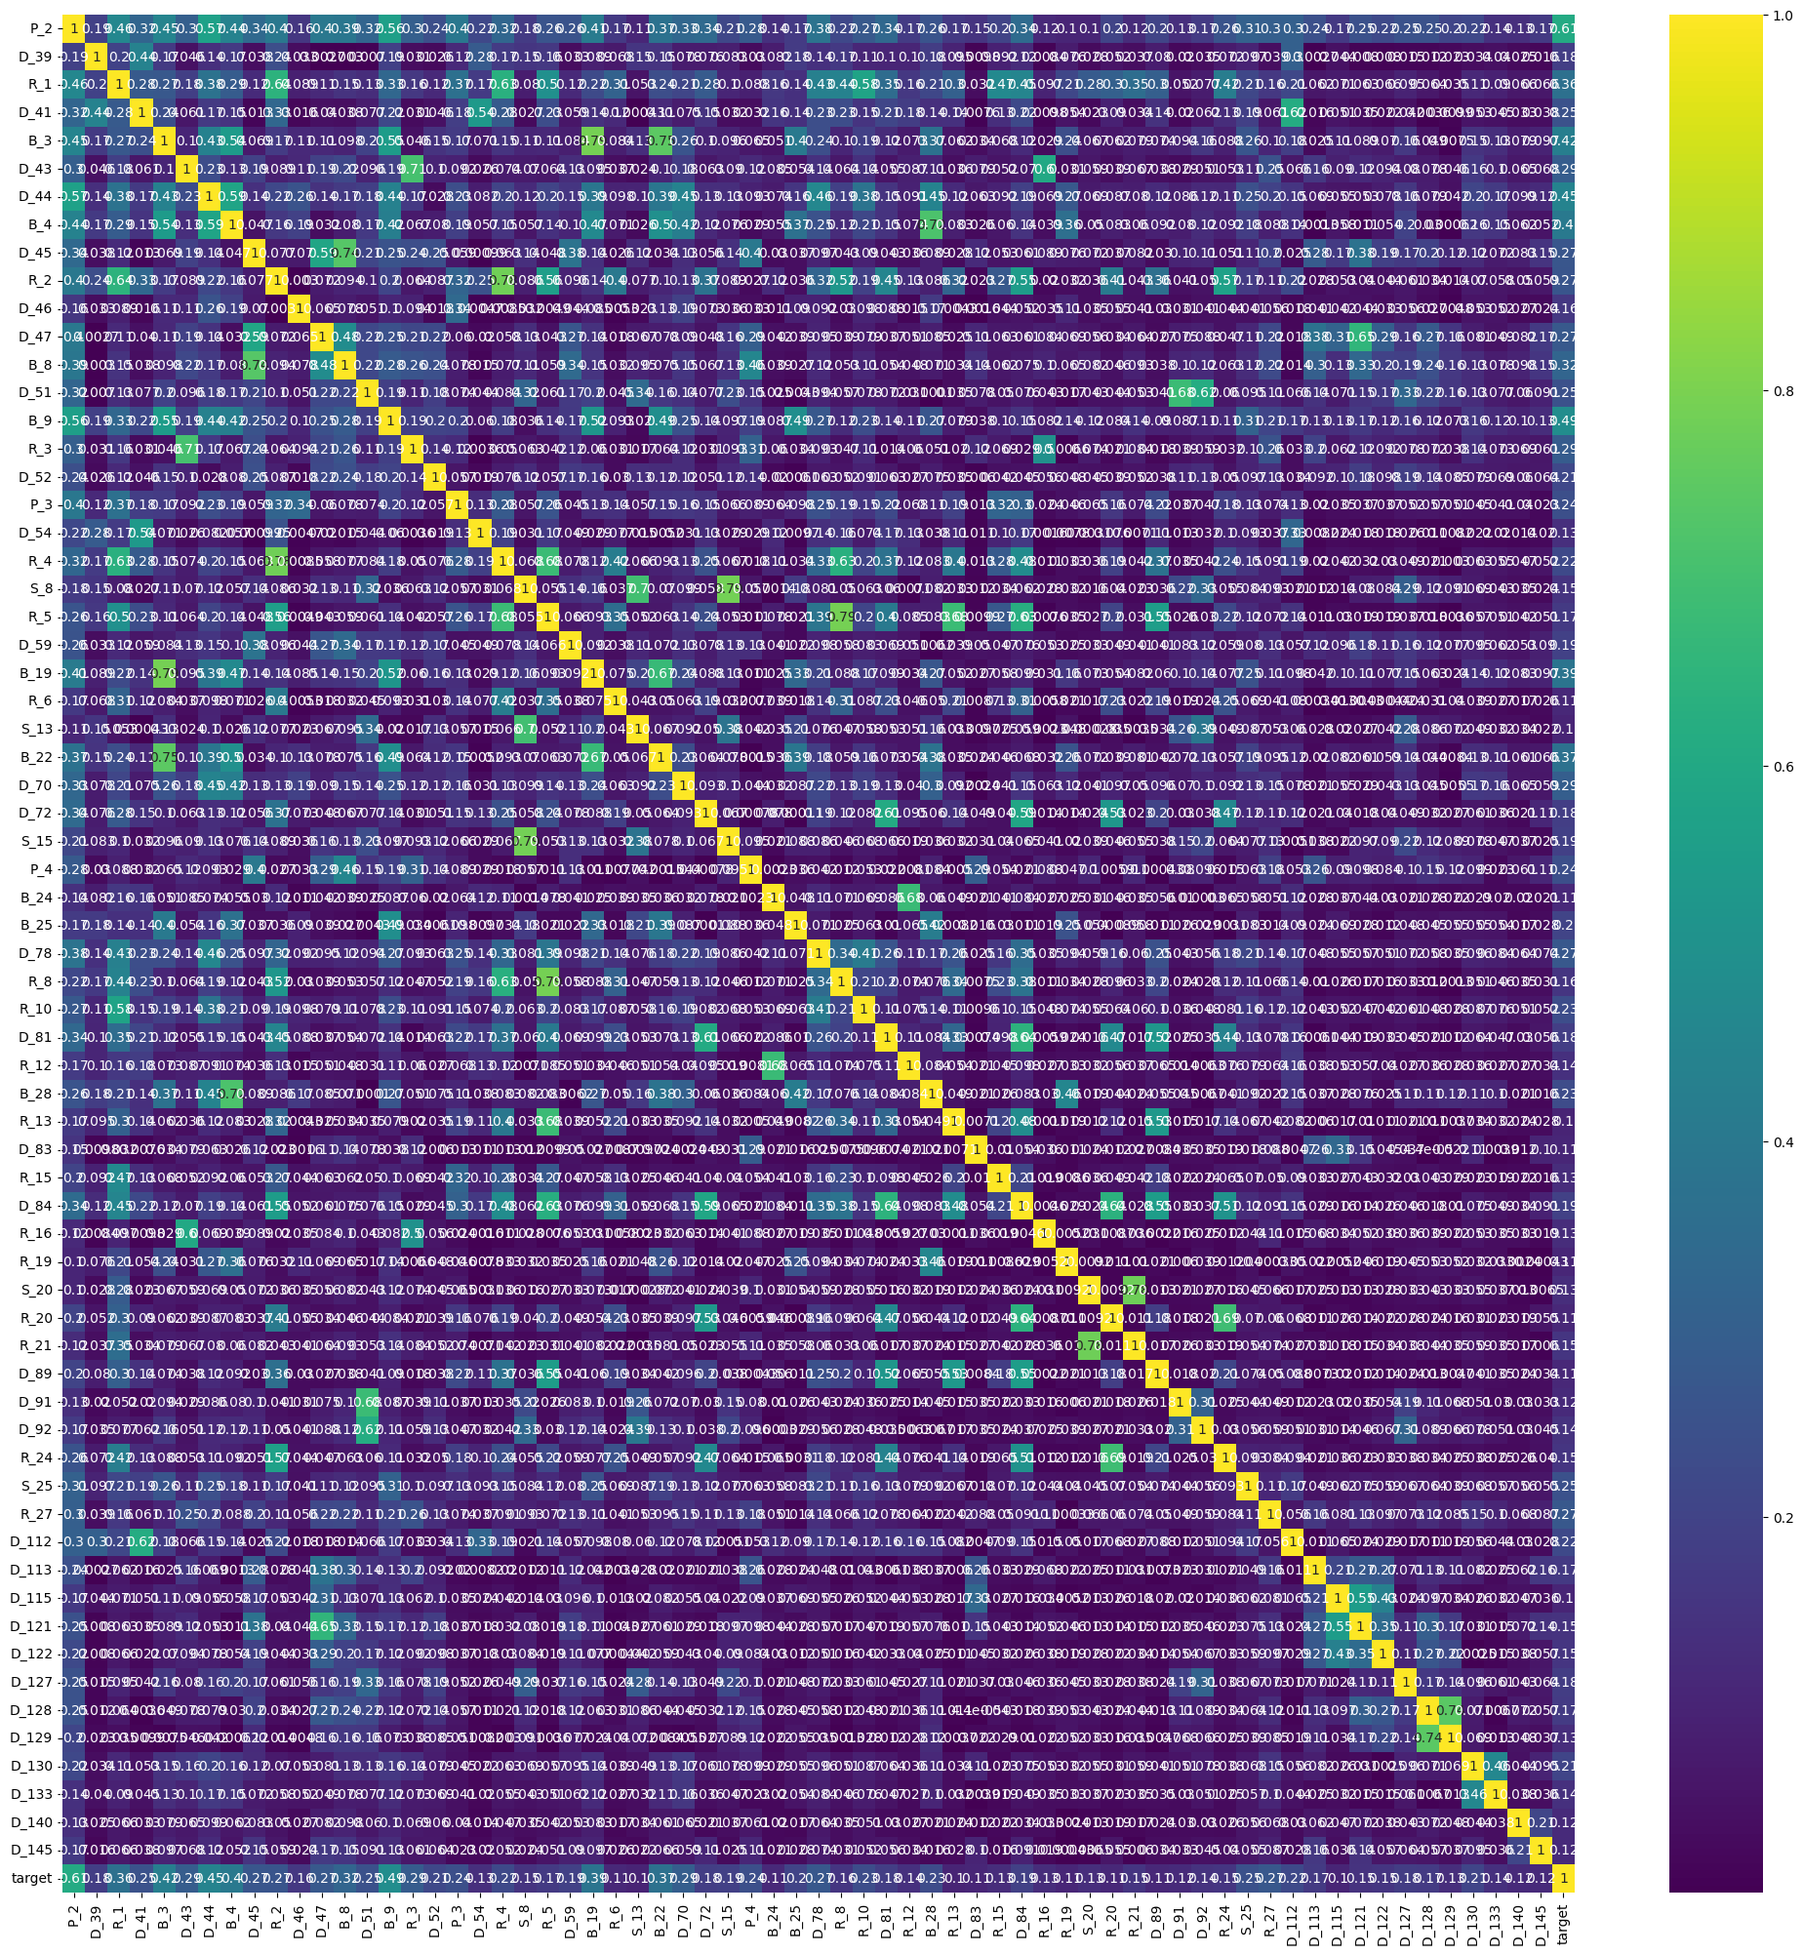
EDA
American Express: Clients Default
Numéricas:
Correlación: Se eliminan columnas si:
Correlación entre independientes > 80%
Correlación con target < 10%
Outliers:
Se mantienen por la naturaleza del análisis -> Pueden indicar “default”
Cardinalidad:
Se convierten en categóricas si < 10%
Matriz de correlación

Slide 6
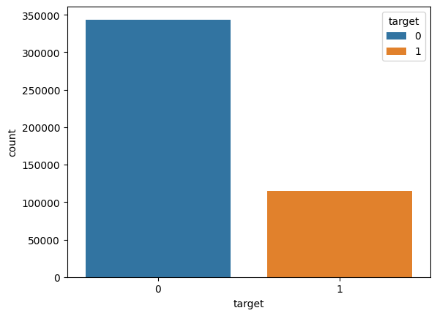
EDA
American Express: Clients Default
Categóricas:
Se proporcionan por parte del originador de los datos
Se han añadido columnas de baja cardinalidad
No se han eliminado tras análisis de correlación
Se introducen en el modelo usando One Hot Encoding con pandas (dummies)
Distribución target

Slide 7
Train-Test Split y Normalización
American Express: Clients Default
Train-Test Split: 30% de test con estratificación
Normalización: StandardScaler -> Algunas variables seguían distribuciones no estándar

Slide 8

Modelos
American Express: Clients Default
Se han usado 4 modelos:
Regresión logística (sklearn)
Random Forest
KNeighborsClassifier
XGBoostClassifier
Optimizados con GridSearchCV
Posteriormente, se combinaron usando “Stacking”

Slide 9
Modelos
American Express: Clients Default
Modelo | Target = 0 |  | Target = 1 |  | Accuracy
 | Precisión | Recall | Precisión | Recall
Log. Regression | 0,9 | 0,92 | 0,75 | 0,7 | 0,87
Random Forest | 0,93 | 0,94 | 0,82 | 0,8 | 0,9
XGBoost | 0,93 | 0,97 | 0,91 | 0,89 | 0,95
KNeighbors | 0,98 | 0,99 | 0,96 | 0,93 | 0,97

Slide 10
Modelos
American Express: Clients Default
Modelo | Target = 0 |  | Target = 1 |  | Accuracy
 | Precisión | Recall | Precisión | Recall
Log. Regression | 0,9 | 0,92 | 0,75 | 0,7 | 0,87
Random Forest | 0,93 | 0,94 | 0,82 | 0,8 | 0,9
XGBoost | 0,93 | 0,97 | 0,91 | 0,89 | 0,95
KNeighbors | 0,98 | 0,99 | 0,96 | 0,93 | 0,97
Stacking | 0,98 | 0,99 | 0,96 | 0,95 | 0,98

